Slide 1
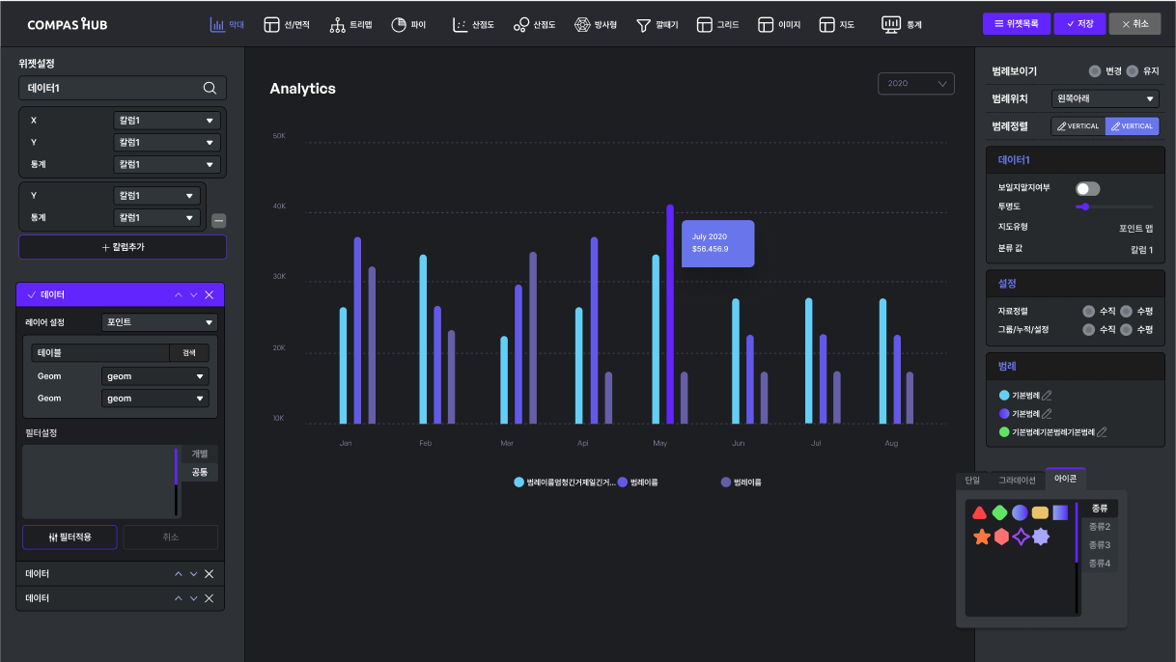
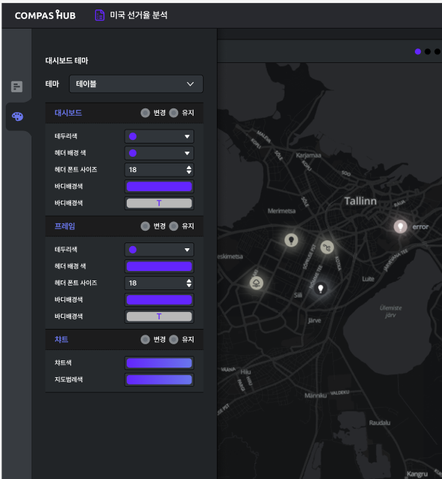
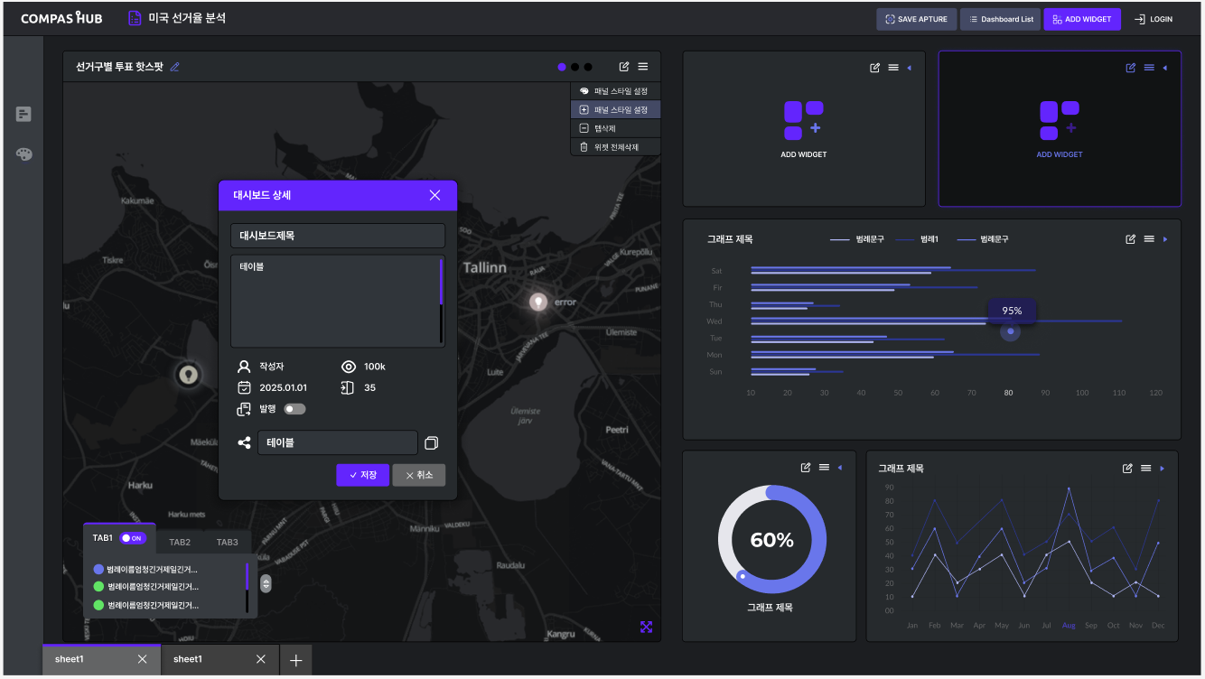
0. 테마 기능
퍼블리싱은 테마구조는 css 변수화 & 클래스 구조 등 퍼블리싱 용이한 제안해주시고,
메인페이지 색상은 일단 테마로만 적용해 주세요.
사용자가 설정한 색은 개발팀에서
태그에 직접 background-color를 정의하게끔 개발하겠습니다.
테마
테마 적용
테마에 따라
색상 변경됨.
여기서 설정된 색상은 메인페이지만 적용됨.
기타 페이지 & 팝업 등등
메인페이지만
적용
테마설정 기능
메인페이지 (팝업제외)

Slide 2
1. 대시보드 메인 – 대분류 레이아웃
1. 상단 헤더 영역
2. 좌측 고정 영역
3. GridStack 영역
width = 모니터 꽉차게 Min-with는 hub 사이즈와 동일 height = 모니터 꽉차게
단, gridstack의 아이템을 늘리면 height는 늘어남
Min-Height도 Hub 사이즈와 동일
4. Sheet 선택 영역(excel sheet개념)
여기는 모니터 하단에 고정 (bottom:0 fixed 같은 개념)
단, 대시보드 내용과 겹쳐지니 z-index 설정 필요.
최대 4개까지 사용자가 구성가능하며, 명칭은 길어지면 … 필요
1
2
3
4

Slide 3
1. 대시보드 메인 – 헤더
로고. 클릭 이벤트 없음.
2. 대시보드 제목 표시부분.
너무길면 … 처리 필요.
왼쪽아이콘은 테마컬러 적용 가능하면 적용.
3. 버튼 목록
버튼이 로그인 상황에따라 2개 늘어날수도 있음.
4. 로그인 버튼
로그인되면 사용자명도 보여줘야함.
1
2
3
4

Slide 4
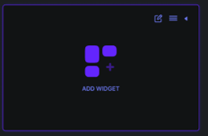
1. 대시보드 메인 – Gridstack Item
헤더 있는 패널
헤더 없는 패널
패널 하이라이트 외곽선만 부각화
패널은 종류가 2가지 입니다. 사용자가 “패널스타일설정＂에서 변경하면, 패널 종류가 실시간 바뀌게 기능제공합니다.(개발팀 담당)
패널 하이라이트기능은 필요시에 사용자에게 잠깐 보여주는 기능이라, 하이라이트 On Off되게 클래스만 정의해주세요.
세부사항은 다음페이지..
1
2
3

Slide 5
1. 대시보드 메인 – Gridstack Item 헤더 있음 상세
패널 헤더영역
패널 컨텐츠 컨텐츠 차트나 지도는 개발팀에서 넣을예정. 사이즈만 width, height 100%로 들어갈수있게 자리만 잡으면 됩니다.
패널 타이틀. 좌우사이즈가 사용자정의로 조절되니, 헤더의 버튼들을 제외한 나머지영역으로 레이아웃 잡아주시고, 오버되면 …으로 처리 필요합니다.
타이틀 편집버튼.
패널 컨텐츠 탭 표시 (클릭시, 패널 컨텐츠를 탭처럼 바뀌게 할겁니다. 변경 기능은 개발팀에서 담당)
컨텐츠 편집 버튼 => 편집 화면이 화면 꽉차게 뜰 예정 (뒤~~쪽 페이지에 나옴.)
패널설정 버튼. 클릭시 8번메뉴가 On/Off 됩니다. 설정메뉴가 On/Off되는 이벤트는 개발팀 담당
패널 설정메뉴.
패널 사이즈 변경 버튼. Gridstack에 포함되어있음. (마우스 클릭하여 드래그)
-- 특이사항
이 형태의 패널은 Gridstack으로 패널사이즈를
조절할때, 헤더높이는 그대로 있되, 컨텐츠 높이만 조절되어져야 합니다.
1
3
4
7
5
6
2
8
9

Slide 6


1. 대시보드 메인 – Gridstack Item 헤더 없음 상세
설정 아이콘들. 피그마에는 탭버튼이 없는데, 넣어주세요.
Img이나 style background 컨텐츠 가운데에 배치 필요 테마 메인색상에 따라 색상변경 필요. 클릭되야하니, Cursor pointer 필요. (이미지 밖 컨텐츠영역도 클릭가능)
설정아이콘 On/Off 버튼(4번 참조) On/Off 이벤트는 개발자 담당 Class 정의는 필요.
우측상단, 아이콘버튼 배치. (영역으로 잡아도됨. 단, 영역은 상단전체가 아닌 상단우측 딱 필요한 영역만..)
1
3
2
4
평상시
클릭시 헤더메뉴 On/Off
아이콘도 회전

Slide 7
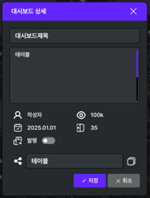
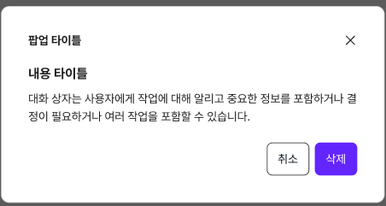

1. 대시보드 메인 – 팝업
레이어 팝업.
지도 범례 팝업 탭은 최대 3개
지도레이어명. 길어지면 …필요
레이어 On/Off 버튼. (토글 기능은 개발팀 담당)
범례내용 크기를 변경하는 버튼. 클릭할때마다, 패널컨텐츠 영역의 %로 사이즈 변경
메세지팝업 디자인에는 “내용타이틀”도 있는데, 퍼블리싱시 삭제.
-- 특이사항
대시보드의 팝업은 전부 레이어팝업입니다.
Z Index는 최소 3이상으로 널널하게 잡아주세요. (지도라이브러리에서 2까지 사용중)
-- Z Index 구조
화면 > 레이어팝업 > 메세지팝업
레이어팝업과 메세지팝업은 배경을 어둡게 덮는 디자인이 있는경우, 없는경우 둘다 필요합니다.
1
6
2
5
4
3
1레벨
2레벨 Height = 패널컨텐츠 영역의 20%
3레벨 Height = 패널컨텐츠 영역의 50%

Slide 8
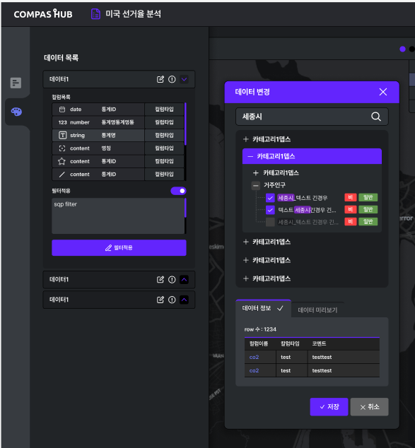

1. 메인 - 좌측 메뉴 1
맨 좌측 메뉴 첫번째 아이콘 클릭시 영역 On/Off. (피그마에는 2번째 아이콘으로 되어있는데, 잘못된거..)
데이터 내용 보여주는 영역
헤더영역 클릭시, 내용 On/Off 맨 오른쪽 아이콘은 상태에 따라 변경됨.
아이콘 | 타입명 | 영문명 | 한글명 표시됨. 영문명과 한글명은 최대길이 over시, …처리
필터적용버튼은 필터적용|취소 버튼 디자인으로 변경
1
2
3
4
5
변경필요

Slide 9
1. 메인 - 좌측 메뉴 1 - 팝업
트리구조. 일단 디자인대로만 퍼블리싱해주시면, 트리기능은 개발팀에서 작업해보고, 수정 필요한부분 있으면 말씀드리겠습니다.
이부분은 다른데에서 공통으로 쓰이니, 컴포넌트로 구성해주세요.
1
2

Slide 10
1. 메인 - 좌측 메뉴 2
트리구조. 일단 디자인대로만 퍼블리싱해주시면, 트리기능은 개발팀에서 작업해보고, 수정 필요한부분 있으면 말씀드리겠습니다.
그라데이션으로 퍼블리싱해주세요. 시작색, 종료색 2가지색으로만 정의되면 됩니다. Ex) background: “linear-gradient(to right, #000, #fff)”
1
2

Slide 11
2. 컨텐츠 편집 – 대분류 레이아웃
헤더 영역
데이터선택 영역 고정width
미리보기 영역 개발팀에서 차트나, 지도를 넣을거라 100%로 영역만 잡아주세요. 2,4번 영역이 고정영역이고 3번만 화면크기 기준으로 width를 유동적이면 됩니다.
설정 영역 고정width
컨텐츠 선택 영역 body의 minWidth에서도 다 나오게끔 해주세요. 만약에 minWidth에 다 안들어간다면, minWidth를 키워주세요.
1
5
2
3
4

Slide 12

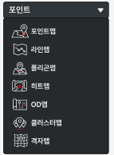
2. 컨텐츠 편집 – 데이터선택
차트 테이블 검색 영역 피그마랑 달리 검색버튼으로 변경해주세요.
컬럼 선택 영역
추가/제거 가능한 컬럼 선택 영역
지도 데이터 검색 영역 5번 헤더 클릭시 해당 내용 활성화
데이터 헤더
아이콘이 같이 나오는 selectbox 우측에 탭 버튼 있음.
1
변경필요
2
3
4
5
6
6
6

Slide 13
2. 컨텐츠 편집 – 미리보기
안에 차트가 width, height 100%로 채울수 있게 영역만 잡아주세요.
1

Slide 14
2. 컨텐츠 편집 – 설정
토글버튼. (이건 On/Off 클래스 정의해서 주세요.)
설정 그룹
이것도 토글버튼. (이건 On/Off 클래스 정의해서 주세요.)
Prograss bar 기본상태로 퍼블리싱해주시면, 개발팀에서 기능 도입
범례 목록 범례는 동그라미, 네모 두가지 필요. 네모는 그라데이션으로 색상표시하는 경우도 있음. 범례명은 길어지면 … 필요
범례선택 레이어팝업 단일 / 그라데이션 / 아이콘 3개탭 있음. 다음페이지에서 좀더 자세히 설명.
1
2
3
4
그라데이션
경우 네모로
5
6

Slide 15
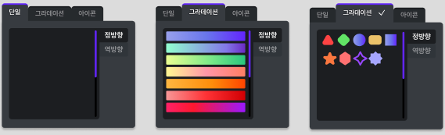
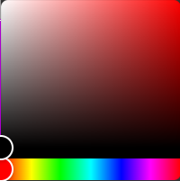
2. 컨텐츠 편집 – 범례
단일탭에는 피커라이브러리 넣을거라, 영역만 있으면 됨.
그라데이션 색은 개발팀이 태그에 필요시 변경하게 정의하겠습니다. 예시로만 태그에 정의해놓아 주세요.
아이콘은 추가로 더 들어갈 예정이라 스크롤 필요하고, 우측탭을 디자인상 가능한만큼 최대한 배치해서 퍼블리싱 해주세요.
1
우측탭, 스크롤 제거
2
3

Slide 16
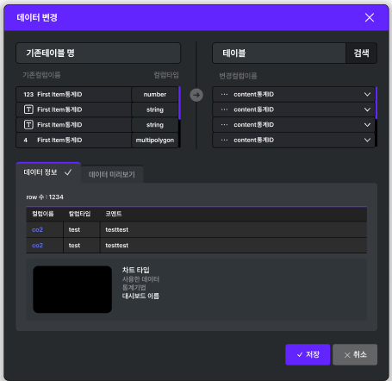
3. 기타 - 팝업
테이블변경 영역. (디자인 살짝 바뀔 예정. 2024.11.22 기준)
테이블 데이터 정보 보는 영역
테이블의 컬럼정보 보는 영역 컬럼이름 width를 좀더 넓혀주세요..
검은색 영역은 이미지가 dataurl로 들어갈 예정. 1줄에 2개씩 들어갈수있게 배치해주세요. 4번 영역만 스크롤 추가 가능하게 해주세요.
1
2
3
4

Slide 17
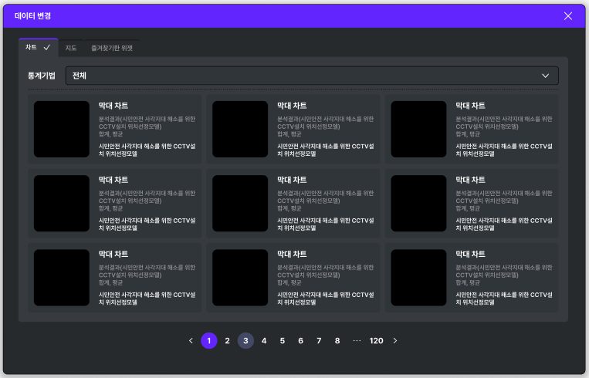
3. 기타 - 팝업
상단 탭 구성
탭 내용. 탭빼고 전부다
내용. 검은색영역은 dataurl로 이미지 들어갈 예정. 글자들은 길어지면 … 처리 필요
페이징 영역. 탭 내부로 넣어주세요.
1
2
3
4
탭 안으로 배치 변경

